Slide 1

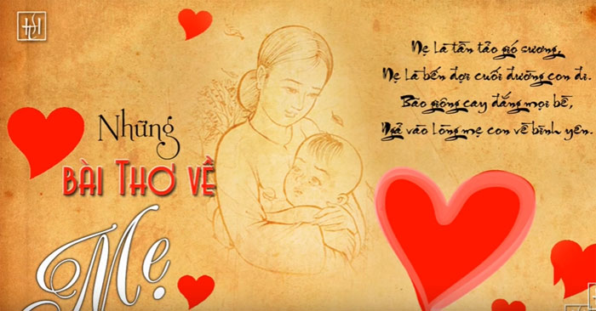

Slide 2

Văn bản: Mẹ
(() (Vũ Thị Hương Lý-THCS Quang Hưng-An Lão-Hải Phòng-0977030231)
(
Đỗ Trung Lai

Slide 3




KHÁM PHÁ
KIẾN THỨC
VẬN DỤNG
KHỞI ĐỘNG
LUYỆN TẬP

Slide 4

KHỞI ĐỘNG
PHIẾU HỌC TẬP 1
Nhiệm vụ 1: Tìm lời thơ bốn chữ, năm chữ.
(1) Tìm tên tác giả, tác phẩm thơ bốn chữ, năm chữ tương ứng cho các hình ảnh minh họa.
(2) Lời thơ em tìm được thuộc thể thơ nào?
(3) Xác định thể thơ và đặc điểm thể thơ.
Nhiệm vụ 2: Cảm nhận thơ bốn chữ, năm chữ
Chia sẻ cảm nhận của em về một hình ảnh thơ mà em yêu thích trong các đoạn thơ em vừa tìm được.

Slide 5
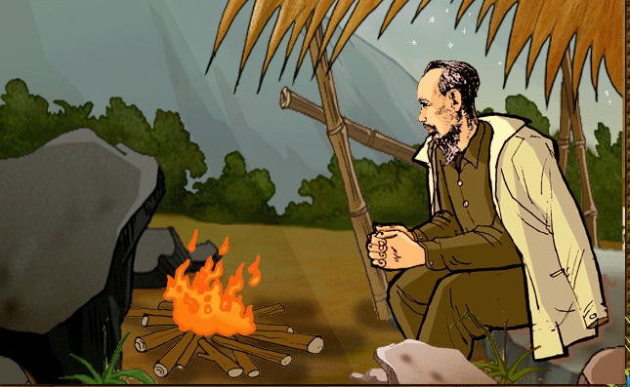
Hình ảnh | Lời thơ tương ứng (ghi rõ tên tác giả, tác phẩm)
ĐÊM NAY BÁC KHÔNG NGỦ
(trích)
Anh đội viên thức dậy
Thấy trời khuya lắm rồi
Mà sao Bác vẫn ngồi.
Đêm nay Bác không ngủ.
Lặng yên bên bếp lửa.
Vẻ mặt Bác trầm ngâm
Ngoài trời mưa lâm thâm
Mái lều tranh xơ xác
(Minh Huệ)

Slide 6
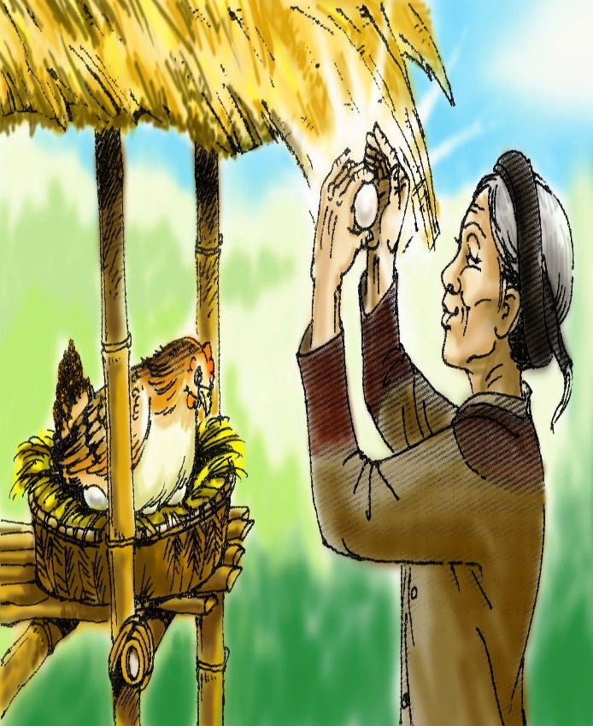
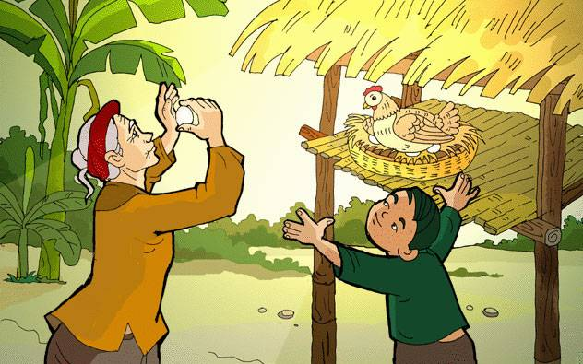
Hình ảnh | Lời thơ tương ứng (ghi rõ tên tác giả, tác phẩm)
TIẾNG GÀ TRƯA (trích)
Tiếng gà trưa
Có tiếng bà vẫn mắng
- Gà đẻ mà mày nhìn
Rồi sau này lang mặt !
Cháu về lấy gương soi
Lòng dại thơ lo lắng
Tiếng gà trưa
Tay bà khum soi trứng
Dành từng quả chắt chiu
Cho con gà mái ấp
Xuân Quỳnh

Slide 7
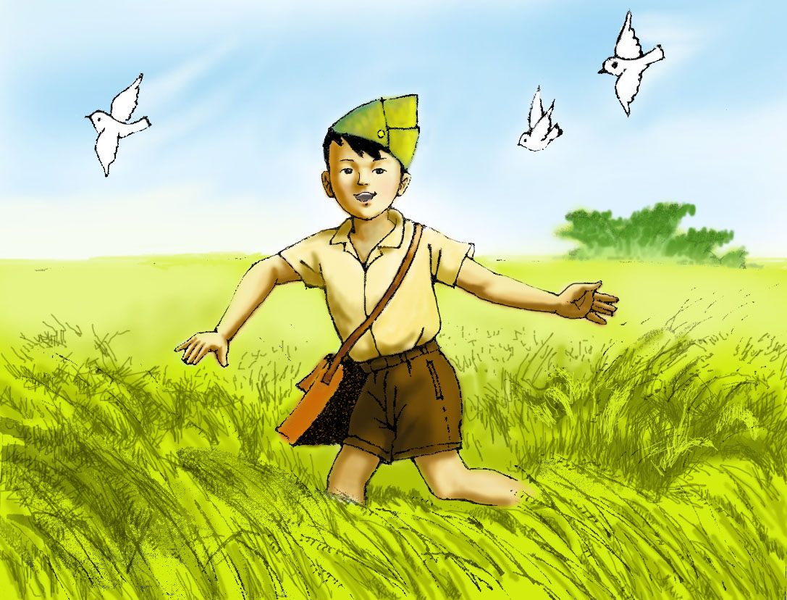
Hình ảnh | Lời thơ tương ứng (ghi rõ tên tác giả, tác phẩm)
LƯỢM (trích)
Chú bé loắt choắt
Cái xắc xinh xinh
Cái chân thoăn thoắt
Cái đầu nghênh nghênh
Ca lô đội lệch
Mồm huýt sáo vang
Như con chim chích
Nhảy trên đường vàng
Tố Hữu

Slide 8
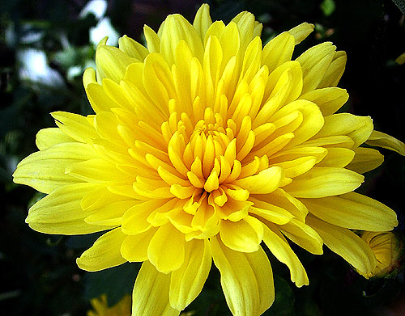
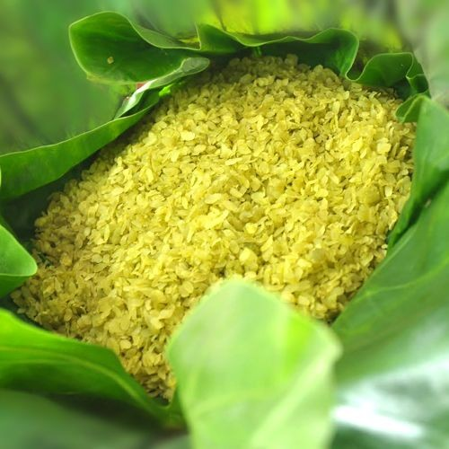

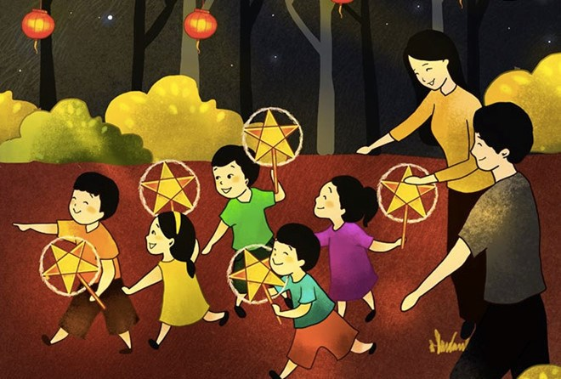
Hình ảnh | Lời thơ tương ứng (ghi rõ tên tác giả, tác phẩm)
MÙA THU CỦA EM
Mùa thu của em
Là vàng hoa cúc
Như nghìn con mắt
Mở nhìn trời êm
Mùa thu của em
Là xanh cốm mới
Mùi hương như gợi
Từ màu lá sen
Mùa thu của em
Rước đèn họp bạn
Hội rằm tháng tám
Chị Hằng xuống xem.
Quang Huy

Slide 9
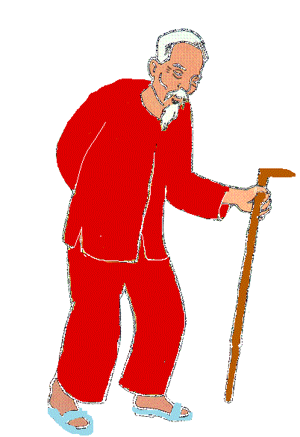
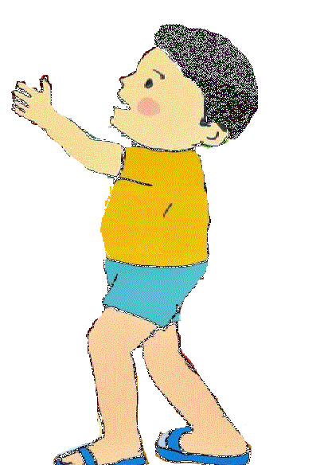
Hình ảnh | Lời thơ tương ứng (ghi rõ tên tác giả, tác phẩm)
THƯƠNG ÔNG (trích)
Ông bước lên thềm
Trong lòng vui sướng
Quẳng gậy, cúi xuống
Quên cả đớn đau
Ôm cháu xoa đầu:
“Hoan hô thằng bé!
Bé thế mà khoẻ
Vì nó thương ông.
Tú Mỡ

Slide 10


KHÁM PHÁ KIẾN THỨC

Slide 11

I. Kiến thức Ngữ văn
1. Thơ bốn chữ, năm chữ
a. Đặc điểm
Một bài có nhiều dòng.
Số câu, số chữ
Mỗi dòng có 4 chữ (5 chữ).
Mỗi dòng ngắt nhịp 2/2, hoặc 1/3.

Slide 12
I. Kiến thức Ngữ văn
1. Thơ bốn chữ, năm chữ
a. Đặc điểm
Vần chân (vần được gieo ở cuối dòng thơ).
Vần lưng (vần được gieo ở giữa dòng thơ).
Gieo vần
Vần liền hoặc vần cách, có khi vần gieo hỗn hợp (gieo liên tiếp ở các dòng thơ hoặc gieo cách một dòng thơ hay không theo trật tự nào).
Bài thơ có thể có một hoặc nhiều vần.

Slide 13
I. Kiến thức Ngữ văn
1. Thơ bốn chữ, năm chữ
b. Ví dụ
*Thơ năm chữ
Anh đội viên /mơ màng
Như nằm trong/ giấc mộng
Bóng Bác/ cao lồng lộng
Ấm hơn /ngọn lửa hồng.
Thổn thức/ cả nỗi lòng
Thầm thì /anh hỏi nhỏ
Bác ơi/ Bác chưa ngủ
Bác có/ lạnh lắm không?
( Minh Huệ)

Slide 14
I. Kiến thức Ngữ văn
1. Thơ bốn chữ, năm chữ
b. Ví dụ
*Thơ bốn chữ:
Ví dụ 1:
Ơi /chích chòe ơi!
Chim /đừng hót nữa,
Bà em/ốm rồi,
Lặng/cho bà ngủ.
Ví dụ 2:
Ngày Huế// đổ máu
Chú Hà Nội/về
Tình cờ //chú,/cháu
Gặp nhau//Hàng Bè

Slide 15
I. Kiến thức Ngữ văn
2. Trải nghiệm trong cuộc sống và việc đọc hiểu thơ
b. Ví dụ:
Mỗi người có những cách hiểu và sự cảm nhận khác nhau khi cùng đọc một bài thơ.
Đọc hiểu văn bản phụ thuộc trình độ, hoàn cảnh, đặc biệt sự trải nghiệm trong cuộc sống.

Slide 16

PHIẾU HỌC TẬP 2
Nhiệm vụ: Đọc, tìm hiểu thông tin và trả lời câu hỏi
Câu hỏi tìm ý | Trả lời
Nêu cách đọc bài thơ và ấn tượng chung của em khi đọc. | ...
Giới thiệu xuất xứ của bài thơ. | ...
Bài thơ được viết theo thể thơ nào? Chỉ ra đặc điểm vần, nhịp của bài thơ. | ...
Bài thơ viết về ai và về điều gì? | ...
Ai là người bày tỏ cảm xúc, tình cảm suy nghĩ trong bài thơ? | ...
Bài thơ có thể chia làm mấy phần? Nêu nội dung từng phần. | ...

Slide 17
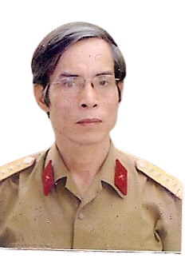
II. Đọc – tìm hiểu chung
1. Tác giả Đỗ Trung Lai
1950
Mỹ Đức, Hà Nội
Từng là nhà giáo, nhà thơ, nhà báo. Hội viên Hội nhà văn Việt Nam từ 1991.
+ Anh em và những người khác
(Thơ. 1990)
Tác phẩm
+ Đắng chát và ngọt ngào
(Thơ in chung. 1991)
+ Người chơi đàn nguyệt ở Hàng Châu (Truyện và kí, 2000)

Slide 18
II. Đọc – tìm hiểu chung
2. Tác phẩm
Đọc
Giọng lo lắng, suy ngẫm.
Trích "Đêm Sông Cầu"- NXB Quân đội nhân dân, 2003.
Xuất xứ
Thể thơ
Bốn chữ.
Vần
Cuối câu, liên tiếp và xen kẽ theo cặp, hoán đổi.
Nhịp điệu
Chủ yếu ngắt nhịp 2/2 có câu ngắt nhịp 1/3 và 3/1.

Slide 19
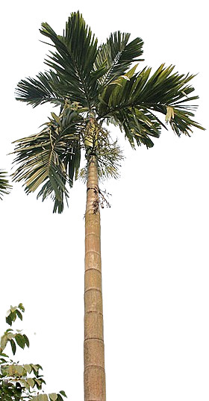
III. Đọc – hiểu văn bản
1. Hình ảnh người mẹ trong sự đối sánh với hình ảnh cau
Hình dáng: Cau thẳng - lưng mẹ còng;
Cau khô - mẹ gầy.
Hình ảnh mẹ
Màu sắc: Cau ngọn xanh rờn - mẹ đầu bạc trắng.
Chiều cao: Cau cao - mẹ thấp;
Cau gần giời- mẹ gần đất.
Biện pháp: so sánh.
Biện pháp nghệ thuật
Sử dụng các tính từ, danh từ chỉ sự vật.
Nghệ thuật đối lập.

Slide 20
III. Đọc – hiểu văn bản
1. Hình ảnh người mẹ trong sự đối sánh với hình ảnh cau
Làm tăng giá trị miêu tả, biểu cảm cho lời thơ.
Gợi niềm xót xa trước hình ảnh mẹ mỗi ngày một già thêm.
Tác dụng
Biểu đạt niềm thương cảm của con với mẹ.
Gợi trong lòng người đọc những cảm xúc, nghĩ suy.

Slide 21
III. Đọc – hiểu văn bản
1. Hình ảnh người mẹ trong sự đối sánh với hình ảnh cau
Cau là loài cây gần gũi trong đời sống ở làng quê, gắn với mẹ trong thói quen hàng ngày- tục ăn trầu...
Lí do tác giả đối sánh mẹ với cau
Cau và mẹ luôn song hành trên hành trình sống, nhà thơ nhận thấy nhiều điểm tương đồng khác biệt giữa mẹ và cau .

Slide 22
III. Đọc – hiểu văn bản
1. Hình ảnh người mẹ trong sự đối sánh với hình ảnh cau
Cảm xúc, suy nghĩ về hai câu
"Cau gần với giời - Mẹ thì gần đất"
Hai câu thơ "Cau gần với giời - Mẹ thì gần đất" gợi nghĩ đến sự đối lập giữa mẹ và cau.
Cau theo thời gian ngày càng lớn thêm, vươn cao lên bầu trời, còn mẹ thì già đi đến gần hơn với sự chia lìa cuộc sống.
"Gần với đất" là ẩn dụ chỉ sự ra đi mãi mãi của một kiếp người. Gợi liên tưởng đến câu "Gần đất xa trời".

Slide 23
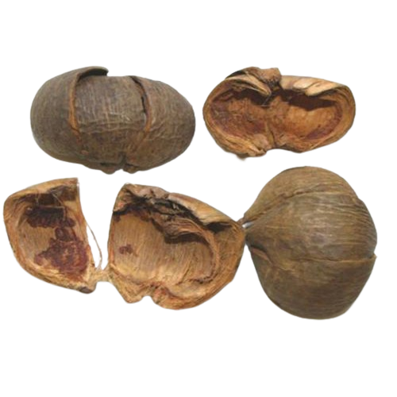
III. Đọc – hiểu văn bản
1. Hình ảnh người mẹ trong sự đối sánh với hình ảnh cau
Trong 14 câu thơ đầu, nét tương đồng duy nhất giữa mẹ và cau thể hiện qua câu thơ:
"Một miếng cau khô
Khô gầy như mẹ"
Nghệ thuật so sánh ví mẹ như miếng cau khô gầy cho thấy thời gian đã bào mòn tất cả, khiến lưng mẹ còng, tóc mẹ bạc, sức sống cũng héo hắt, vơi vợi dần đi.
Đằng sau đó là nỗi niềm rưng rưng đau xót của người con.

Slide 24
III. Đọc – hiểu văn bản
2. Tình cảm của người con dành cho mẹ
Tình cảm của người con dành cho mẹ trước hết được thể hiện ở cảm nhận đầy xót xa
“Một miếng cau khô
Khô gầy như mẹ
Con nâng trên tay
Không cầm được lệ”.
Hai chữ “nâng” và “cầm” đều chỉ động thái của tình cảm. Nếu như hành động “nâng” thể hiện sự nâng niu, kính trọng với mẹ thì “cầm” là hành động dồn nén cảm xúc xót xa, cay đắng của người con.

Slide 25
III. Đọc – hiểu văn bản
2. Tình cảm của người con dành cho mẹ
Tình cảm của con dành cho mẹ thể hiện trong cả bài thơ nhưng đọng lại nghẹn ngào trong những câu thơ cuối bài:
“Ngẩng hỏi giời vậy
……Mây bay về xa.”
Con nhận ra quỹ thời gian của mẹ không còn nhiều.
Con hiểu quy luật “sinh, lão, bệnh, tử” của đời người không ai tránh được và ngày con xa mẹ đang đến gần.
Đau đớn xót xa trước quy luật nghiệt ngã ấy, người con tự vấn trời xanh, câu hỏi ấy cho thấy trong lòng người con chất chứa bao nỗi niềm nhức nhối...

Slide 26
III. Đọc – hiểu văn bản
2. Tình cảm của người con dành cho mẹ
Hai câu thơ cuối bài:
“Không một lời đáp
Mây bay về xa”
Câu thơ như lời kể chuyện, giãi bày muốn nhấn mạnh thêm quy luật nghiệt ngã, sự vô tình của thời gian.
Hình ảnh “Mây bay về xa” giữa bầu trời cao rộng là hình ảnh của thiên nhiên bất diệt, vĩnh hằng.
Sự vĩnh hằng của thiên nhiên được đặt trong sự hữu hạn của đời người càng làm tăng nỗi ám ảnh không nguôi trong lòng người con về tuổi già và sự ra đi của mẹ.

Slide 27

IV. TỔNG KẾT
1. Nghệ thuật
Thể thơ bốn chữ.
Lời thơ giản dị, tự nhiên.
Hình ảnh gần gũi, quen thuộc.
Sử dụng hình ảnh so sánh, đối lập hiệu quả.

Slide 28
IV. TỔNG KẾT
2. Nội dung
Bài thơ thể hiện sự vất vả của cuộc đời mẹ
Tình yêu thương chân thành của con dành cho mẹ.
Tâm trạng xót xa, ngậm ngùi của người con khi đối diện với tuổi già của mẹ.

Slide 29

LUYỆN TẬP
Bài 1: Vì sao tác giả lấy hình ảnh cau để đối sánh với mẹ?
Bài 2: Trong số những hình ảnh được tác giả dùng để khắc họa hình tượng người mẹ, em thích nhất hình ảnh nào? Tại sao?

Slide 30

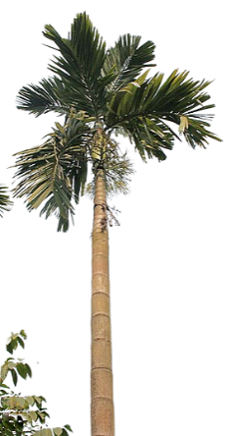
Bài 1: Vì sao tác giả lấy hình ảnh cau để đối sánh với mẹ?
Hình ảnh người mẹ được đối chiếu với hình ảnh cây cau bởi:
+ Cây cau là hình ảnh quen thuộc xuất hiện trong nhiều câu chuyện dân gian, tượng trưng cho tình nghĩa thủy chung của con người Việt Nam.
+ Nó còn gắn với liền với làng quê, với hình ảnh người phụ nữ Việt Nam, các bà các mẹ thường nhai trầu cau. Hình ảnh mẹ được đặt bên cạnh một hình ảnh quen thuộc trong văn hóa Việt Nam.
+ Theo thời gian, cây cau ngày càng phát triển, cao lớn, xanh tốt. Nhưng thời gian cũng rất khắc nghiệt, nó làm mẹ ngày càng già đi.
+ Hình ảnh mẹ và cau được đặt cạnh nhau cho thấy sự đối lập tương phản và nỗi xót xa của người con khi mẹ ngày càng già yếu.

Slide 31
Bài 2: Trong số những hình ảnh được tác giả dùng để khắc họa hình tượng người mẹ, em thích nhất hình ảnh nào? Tại sao?
- Nêu được hình ảnh yêu thích.
- Nêu lí do mình yêu thích:
+ Đặc sắc nghệ thuật;
+ Đặc sắc nội dung.

Slide 32
LUYỆN TẬP
Bài 3: Nêu tác dụng miêu tả, biểu cảm của biện pháp tu từ so sánh được sử dụng trong khổ thơ dưới đây:
Một miếng cau khô
Khô gầy như mẹ
Con nâng trên tay
Không cầm được lệ

Slide 33
Bài 3: Nêu tác dụng miêu tả, biểu cảm của biện pháp tu từ so sánh được sử dụng trong khổ thơ dưới đây
Một miếng cau khô
….Không cầm được lệ
- Hình ảnh mẹ không được miêu tả trực tiếp theo cách: "Mẹ khô gầy", mà là miêu tả gián tiếp bằng cách so sánh “Một miếng cau khô/Khô gầy như mẹ”;
- So sánh cau với hình ảnh của mẹ như vậy mẹ đã trở thành thước đo của sự "khô gầy" cùng với tính từ "khô gầy" làm lời thơ giàu sức khơi gợi;
- Gợi dáng vẻ già nua, thiếu sức sống của mẹ;
- Gợi niềm xúc động bùi ngùi, xúc động của con trước hình ảnh người mẹ già có dáng vẻ "khô gầy", dáng vẻ đã già đi nhiều rồi;
- Lời thơ gợi nhiều ý tứ và xúc động nơi trái tim bạn đọc khi nghĩ về mẹ.

Slide 34

VẬN DỤNG
Bài 1: Nêu cảm nghĩ của cá nhân em khi nghĩ về mẹ. Chia sẻ những câu thơ, câu hát hay về mẹ.
Bài 2: Quan sát người thân trong gia đình của mình qua năm tháng, em thấy họ có những thay đổi như thế nào? Em có cảm xúc gì khi nhận ra những thay đổi ấy?
Bài 3: Tìm đọc bài thơ bốn chữ và chỉ ra đặc điểm của thể thơ ở bài thơ em tìm được.

Slide 35
Bài 1: Nêu cảm nghĩ của cá nhân em khi nghĩ về mẹ. Chia sẻ những câu thơ, câu hát hay về mẹ.
*Cảm nghĩ:
- Mẹ là người giàu tình thương;
- Mẹ tảo tần sớm khuya chăm lo cho con;
- Luôn dành cho con những gì đẹp nhất;
- Hi sinh cho con.

Slide 36
Bài 2: Quan sát người thân trong gia đình của mình qua năm tháng, em thấy họ có những thay đổi như thế nào? Em có cảm xúc gì khi nhận ra những thay đổi ấy?

Slide 37
Bài 3: Tìm đọc bài thơ bốn chữ và chỉ ra đặc điểm của thể thơ ở bài thơ em tìm được.
PHIẾU HỌC
Tên tác phẩm
Câu hỏi tìm ý | Trả lời
Nêu cách đọc bài thơ và ấn tượng chung của em khi đọc. | ...
Giới thiệu xuất xứ của bài thơ. | ...
Bài thơ được viết theo thể thơ nào? Chỉ ra đặc điểm vần, nhịp của bài thơ. | ...
Bài thơ viết về ai và về điều gì? | ...
Ai là người bày tỏ cảm xúc, tình cảm suy nghĩ trong bài thơ? | ...
Bài thơ có thể chia làm mấy phần? Nêu nội dung từng phần. | ...

Slide 38
Hướng dẫn học ở nhà
+ Hoàn thiện bài tập 3;
+ Chuẩn bị đọc hiểu bài “Ông đồ” - Vũ Đình Liên.

